Slide 1
Д. И. Фонвизин «Недоросль»
Подготовка к ЕГЭ по литературе

Slide 2
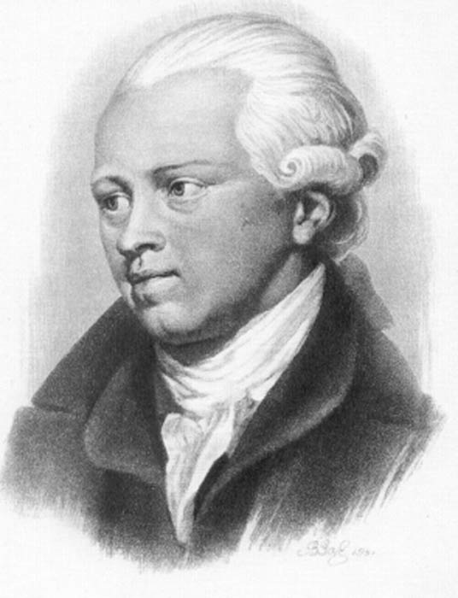
классицизм
Назовите литературное направление, в рамках которого протекало творчество русского драматурга Д. И. Фонвизина, автора пьес «Недоросль» и «Бригадир».
Проверь себя

Slide 3
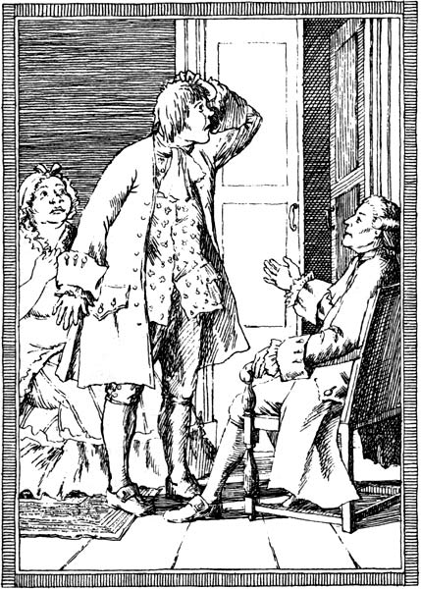
Митрофан
Русский историк В. О. Ключевский писал об одном из героев пьесы Фонвизина «Недоросль»: «…чувства и направляемые ими поступки вовсе не смешны, а только гадки. Что смешного в омерзительной жалости, какая проняла объевшегося 16-летнего шалопая при виде матери, уставшей колотить отца?» Назовите имя 16-летнего героя.
Проверь себя

Slide 4
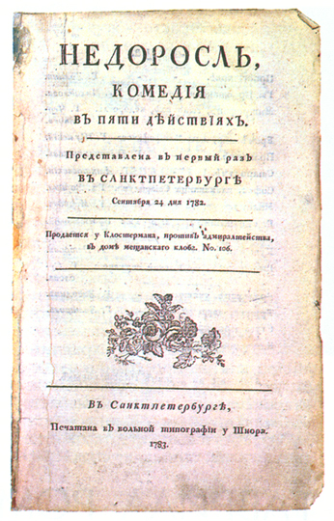
Скотинин
Назовите фамилию персонажа пьесы Фонвизина «Недоросль», который признаётся: «Люблю свиней, сестрица».
Проверь себя

Slide 5
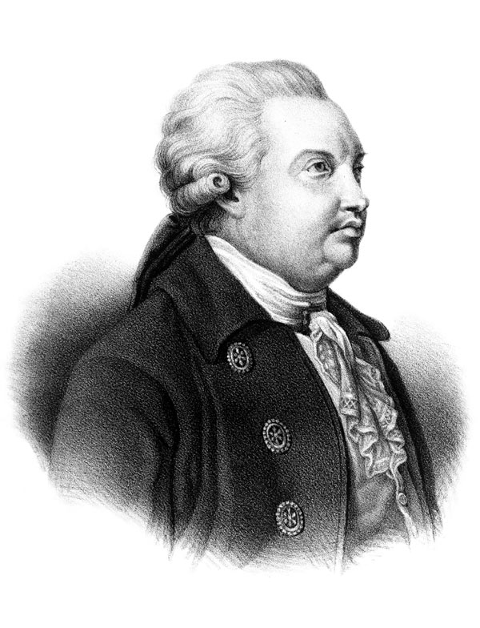
комедия
Название драматического жанра, к которому принадлежит пьеса Д. И. Фонвизина «Недоросль».
Проверь себя

Slide 6
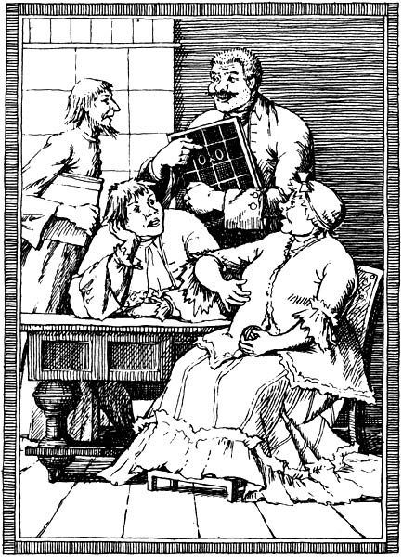
Цыфиркин
Укажите фамилию учителя Митрофана, который отказался от денег, так как ничему не научил своего ученика
Проверь себя

Slide 7
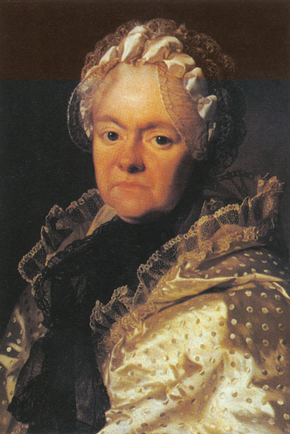
Простакова
Укажите фамилию героини пьесы Д. И. Фонвизина «Недоросль», которая в ярости собирается прибить до смерти своих слуг из-за несостоявшегося похищения Софьи
Проверь себя

Slide 8
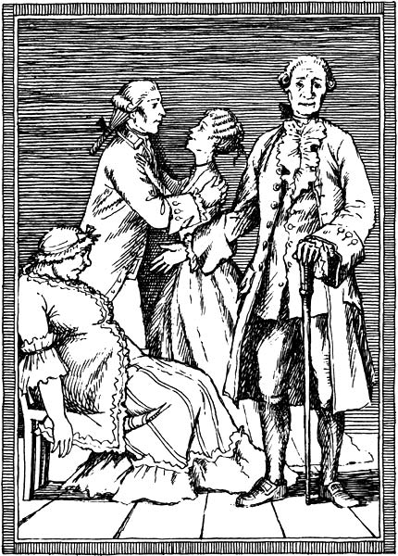
Вральман
Назовите фамилию персонажа пьесы Д. И. Фонвизина «Недоросль», который служил учителем в семье Простаковых, а в финале был узнан и разоблачён Стародумом как бывший кучер.
Проверь себя

Slide 9
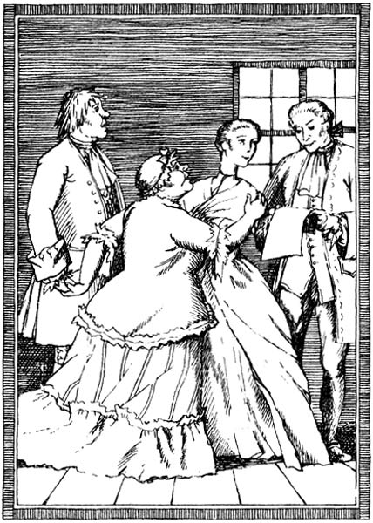
диалог
Каким термином обозначается форма речи персонажей, представляющая собой обмен репликами
Проверь себя

Slide 10
афоризм
Как называются изречения, выражающие в лаконичной форме законченные и обобщённые мысли: «Великий государь есть государь премудрый», «каждый должен искать своего счастья и выгод в том одном, что законно», «наука в развращённом человеке есть лютое оружие делать зло?
Проверь себя

Slide 11
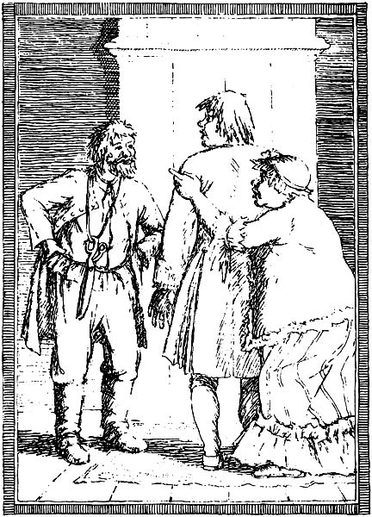
Простакова
Укажите фамилию героини пьесы Д. И. Фонвизина, которая названа «злой помещицей»
Проверь себя

Slide 12
Стародум
Кто из героев пьесы в финале выражает авторскую оценку событий?
Проверь себя

Slide 13
никуды
Найдите и запишите слово из данной реплики Простаковой: «Погибла я совсем! Отнята у меня власть! От стыда никуды глаз показать нельзя! Нет у меня сына!» – которое относится к просторечью.
Проверь себя

Slide 14
говорящие
Одним из характерных приёмов классицизма является раскрытие характера героя посредством фамилии. Как называются такие фамилии?
Проверь себя

Slide 15
Просвещение
Идеи какой эпохи пропагандируются в комедии «Недоросль»?
Проверь себя

